Slide 1
Krísustjórnun í svæðisbundinni ferðaþjónustu
Námskeið fyrir háskólastig, 2023
Hannað af Laura Magan (Momentum)
Námskeiðseining 8
Stefnumörkun í svæðisbundnum viðbrögðum og markaðssetning fyrir endurheimt

Slide 2
Þessar glærur er samantekt af efni sem gert var vegna Erasmus+ verkefnisins ´Navigating Tourism Crisis Recovery´ og má finna mun ítarlegra efni, tengla, frekari lesefni, raundæmi og leiðbeiningar á ensku glærunum. Við mælum með að nota ensku glærurnar til aflestrar og kennslu. Heimilt er að aðlaga glærurnar eftir því sem þurfa þykir, svo framalega sem vísað er í verkefnið ´Navigating Tourism Crisis Recovery´ (þ.e. með því að nota hönnunina, lógóið, smáforritið eða vefsíðuna eins og hún er) með fjármögnun og stuðningi Erasmus+ framkvæmdastjórnar Evrópusambandsins.“
https://www.tourismrecovery.eu/

Slide 3
Eining 1
Eining 2
Eining 3
Fasi 1
Undirbúningur & mótvægi
Kynning á svæðisbundinni krísustjórnun í ferðaþjónustu og flækjustig
Myndun svæðisbundins samstarfs & myndun krísustjórnunarteymis
Svæðisbundið hættumat, SVÓT greining og áfangastaðarýni
Fasi 2
Áætlanagerð og viðbrögð
Eining 4
Eining 5
Eining 6
Gerð svæðisbundinnar stefnu fyrir krísustjórnun (Langtíma áætlun um mótvægisaðgerðir fyrir krísu)
Gerð svæðisbundinnar aðgerðaáætlunar um krísustjórnun (Skammtíma viðbragðsáætlun og áætlun fyrir endurheimt)
Að hefja aðgerðir og samskipti við atvinnugreinina
Fasi 3
Endurheimt, endurreisn, seigla
Eining 7
Eining 8
Eining 9
Samskiptastefna og samskipti við almannatengla og fjölmiðla
Stefnumörkun í svæðisbundnum viðbrögðum og markaðssetning fyrir endurheimt
Svæðisbundin endurheimt, enduruppbygging og uppbygging seiglu; í átt að „nýju normi“ eftir krísu

Slide 4
Vegvísir svæðisbundinnar ferðaþjónustu til að eiga við krísu
(Undirbúningur, afstýring, mildun, skipulagning, viðbrögð, endurheimt og endurreisn)
1
Svæðisbundið krísustjórnunarteymi ferðaþjónustunnar Fyrir samræmd viðbrögð við krísu
2
Svæðisbundið hættumat
Mat á hverjar eru þær líklegustu krísur sem svæði mun standa frammi fyrir og mat á forgangs-aðgerðum til að draga úr áhættunni.
3
SVÓT greining
Greining á styrkleikum, tækifærum og ógnunum og veikleikum til að styrkja ferðaþjónustuna á svæðinu
4
Áfangastaðarýni
Greining á aðstæðum. Forgangsröðun og aðgerðaáætlun á grunni hættumats og SVÓT greiningu.
5
Krísustjórnunarstefna
Myndun langtímastefnu sem svæði geta fylgt eftir til að draga úr áhrifum krísu og koma í veg fyrir hana
6
Viðbragðsáætlun um krísustjórnun
Áætlun sem svæði geta fylgt eftir til skamms tíma til að bregðast við krísu og í endurheimt
7
Að hefja aðgerðir í svæðisbundinni krísu
Verklagsreglur til að virkja viðbragðsfasa. Ráðstafanir, reglur, kerfi og upplýsingamiðlun til hagsmunaaðila innan ferðaþjónustunnar til að tryggja samræmd viðbrögð
8
Ytri samskipti við almannatengla, fjölmiðla og þá sem sjá um markaðssetningu
Svæðisbundin viðbrögð og nálganir á samskipti við ólíka ytri hagsmunaaðila. Hvernig er brugðist við á ólíkan hátt hvað varðar innihald skilaboða, tímasetningu o.fl.
9
Endurreisn, endurheimt og að auka seiglu
Endurreisn ferðaþjónustunnar innan svæða í átt að ´nýju normi´

Slide 5
Efnisyfirlit
Námskeiðseining 8
Stefnumörkun í svæðisbundnum viðbrögðum og markaðssetning fyrir endurheimt
1
Árangursrík markaðssetning fyrir áfangastaði til að ná bata
2
Raundæmi um áhrifarík markaðsviðbrögð við í krísu
3
Svæðisbundin markaðssetning fyrir endurheimt og endurreisn

Slide 6
Hæfniviðmið
Skilja mismunandi markaðsaðferðir og markaðsstefnu meðan á krísu stendur og í kjölfar hennar
Læra hvernig svæði og samstarfsaðilar geta unnið saman sem hópur í þágu áfangastaðarins
Fá innblástur frá markaðsherferðum sem hafa unnið til virtra verðlauna
Læra um hinn „nýja ferðamann“ og hið „nýja norm“ eftir krísu og hvernig svæði getur aðlagað markaðshætti sína að breyttum veruleika

Slide 7
1. Árangursrík markaðssetning fyrir áfangastaði til að ná bata

Slide 8
Svæði verða að breyta um markaðsefni meðan á krísu stendur
Á meðan COVID stóð þurfti að breyta markaðsefni út frá þeirri staðreynd að fólk forðaðist náin samskipti.
Í COVID var áherslan á öryggi og aðgengi í markaðsefninu.
Breyta þurfti skyndilega öllu markaðsefni til að stýra ímynd áfangastaðarins og skynjun gesta.

Slide 9
Kynningarherferð meðan á krísu stendur getur leitt til þess að svæði verður ofarlega í huga gesta þegar aftur má ferðast og það auðveldar endurreisn
COVID hafði gríðarleg áhrif á ferðaþjónustuna þar sem ferðalög milli landa stöðvuðust nær alveg á tímabili. Mörg fyrirtæki brugðust við krísunni með því að skera niður fjármagn til markaðsmála.
Það að auglýsa á tímum þegar mögulegir viðskiptavinir mega ekki ferðast gæti virst vera glapræði. En fyrirtæki sem héldu kynningarstarfi áfram meðan Covid krísan varði stóðu sig betur en keppinautarnir þegar markaðurinn fór að taka við sér aftur.
(Heimildir má finna hér, hér og hér)

Slide 10
Markaðssetning sem viðbrögð við krísu
Það ætti að vera ljóst fyrirfram hvernig svæði ætlar að eiga í samskiptum við gesti í og eftir krísu. Það mun einfalda margt í að eiga við krísuna og byggja upp aftur eftir krísu.
Áríðandi er að fá rekstraraðila til að taka þátt í að dreifa markaðsefninu og upplýsingum.
Mikilvægt að gefa rekstraraðilum þær upplýsingar sem þeir þurfa. (Heimild)

Slide 11
Hlúðu að samskiptum við mögulega framtíðargesti til að halda svæðinu ofarlega í þeirra huga
Finna þarf tengiliði/sölustaði og leiðir til að veita réttar upplýsingar beint til núverandi sem og framtíðar gesta. Þær upplýsingar ættu snúast um stöðu svæðisins sem áfangastaðar og veita ferðaráðgjöf til væntanlegra gesta. Þessar upplýsingar ættu að vera til staðar á svæðisbundnum ferðaþjónustuvefsíðum, útvarpi, dagblöðum og öðrum lykilmiðlum.
Eins og áður hefur komið fram eru ferðaþjónustuaðilar og upplýsingamiðstöðvar fyrir ferðamenn einnig gagnlegar leiðir til að eiga samskipti við gesti.
Tilkoma samfélagsmiðla þýðir að viðbragðstími hefur styttst. Hröð, skilvirk samskipti geta veitt væntanlegum gestum mikilvæga öryggistilfinningu.
Skoða þarf hvernig aðgangur að gagnagrunnum yfir helstu tengiliði neytenda (t.d. TripAdvisor) sem inniheldur margs konar samskiptaform gerir svæði kleift að eiga samskipti við almenning eins fljótt og skilvirkt og mögulegt er. (Heimild)

Slide 12
Að auglýsa í krísu byggir upp vörumerkjahollustu
Að setja af stað kynningar fyrir mögulegar ferðir í framtíðinni er góð hugmynd, það getur átt sinn þátt í að byggja upp vörumerkjahollustu. Að bjóða upp á afslætti, fríðindi og fl. hvetur ferðamenn til að velja að ferðast til svæðisins í framtíðinni.
Thai Airways gaf klúbbmeðlimum sínum allt að þrjár milljónir flugmílna í markaðsherferð meðan á Covid-19 stóð en með því skilyrði að þeir héldu sig heima.
Í krísunni sem fylgdi Covid-19 mátti sjá ýmsar skapandi og tilfinningaríkar markaðsherferðir frá helstu ferðamálaráðum heimsins og ferðafyrirtækjum, eins og til dæmis TourSpain, eða Discover Puerto Rico.
Source

Slide 13
2. Raundæmi um áhrifarík markaðsviðbrögð við í krísu

Slide 14
Árangursrík svæðisbundin markaðssetning ferðaþjónustunnar í krísu- samvinna opinberra – og einkaaðila
Raundæmi
Flugfélög geta hjálpað til við að markaðssetja áfangastað til að ná bata eftir krísu
Í krísu reynir oft á svæðisbundna samvinnu. Hefðbundin viðbrögð eru þau að hver og einn fer af stað með sína eigin markaðsherferð og boðið er upp á tímabundna afslætti eða aðra hvata til þess að tækla ástandið. Í þessu raundæmi er fjallað um samstarf á milli ferðaþjónustunnar og flugfélaga til að endurreisa áfangastað eftir krísu.
Sem dæmi má nefna þátt EgyptAir í bata Egyptalands eftir fjöldamorðin í Luxor og stuðning Delta Airlines við ferðalög til New York borgar eftir árásina 11. september 2001 með tilboðum um ókeypis miða.
Lesefni: Restoring Tourism Destinations in Crisis

Slide 15
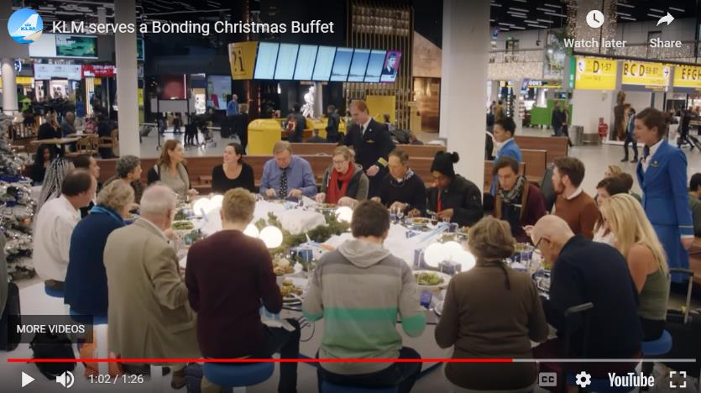
Raundæmi
KLM - Tengslahlaðborð
Áhugaverð markaðsherferð. Tuttugu ókunnugar manneskjur voru fengnar til að borða saman á jólahlaðborði á flugvelli. Hlaðborðið var látið svífa niður úr loftinu þannig að í hvert sinn sem ný manneskja settist niður því neðar færðist borðið. Þegar setið var í öllum sætum var borðið komið á sinn stað hlaðið mat. Þetta var kynningarherferð frá flugfélaginu KLM.
https://youtu.be/g5IAy-QnsZM
Heimild

Slide 16
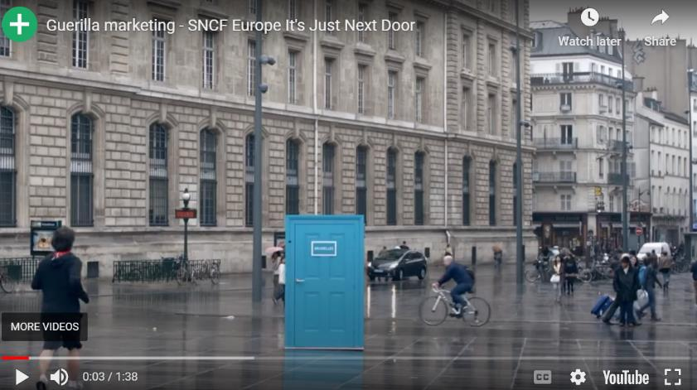
Raundæmi
Evrópa er bara handan hornsins
Frakkland
Franska járnbrautafélagið SNCF vildi hvetja fólk til að fara í lestarferð til annarra Evrópulanda. Settar voru frístandandi, gagnvirkar hurðir víðsvegar um París. Fólk opnaði dyrnar og átti í rauntíma samskiptum við áhugasama heimamenn í ýmsum borgum.
https://youtu.be/hYs4g09vm_8
Heimild

Slide 17
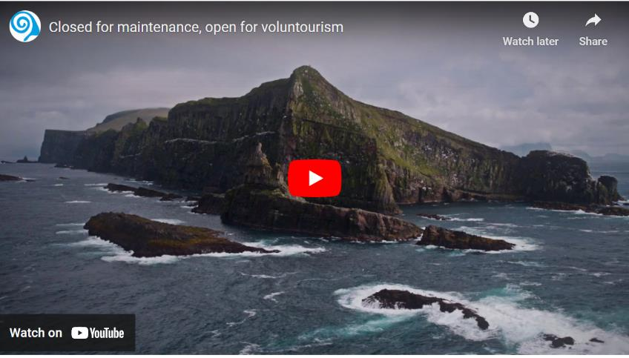
Raundæmi
Lokað vegna viðhalds
Færeyjar
Markmið herferðarinnar var að berjast gegn og vekja athygli á ofgnótt ferðamanna en á sama tíma efla ferðaþjónustu utan háannatíma. Færeyjar voru “lokaðar” fyrir ferðamönnum síðustu helgina í apríl. Þess í stað var tekið á móti erlendum sjálfboðaliðum þá helgi til að aðstoða við viðhald og hreinsun á mörgum svæðum og ferðamannaseglum á eyjunum. Í staðinn fengu gestir ókeypis herbergi og máltíðir á meðan á dvölinni stóð. Þetta var markaðsherferð frá Visit Faroe Islands .
https://youtu.be/W4jBMrDpFXI
Heimild

Slide 18
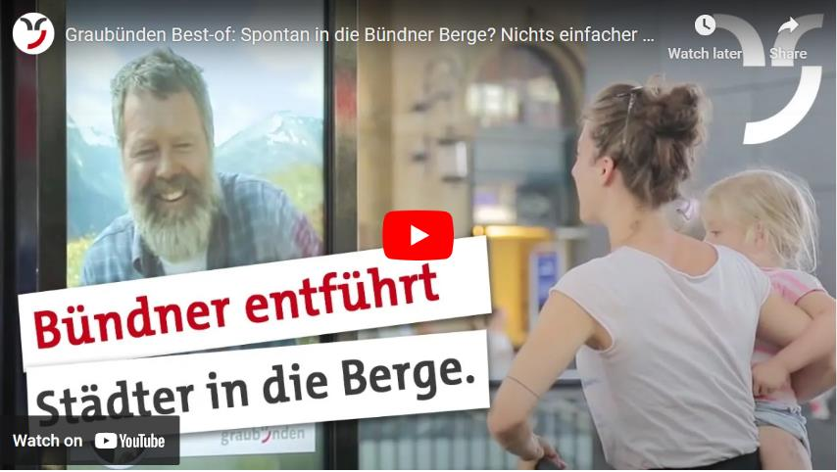
Flóttinn mikli til Graubünden
Sviss
Raundæmi
Í þessari kynningu gat fólk, sem staðsett var á lestarstöðinni í Zurich, átt í samskiptum á rauntíma við vingjarnlega afa týpu frá þorpinu Vrin. Meðal annars gat hann prentað ókeypis lestarmiða fyrir fólk sem tók skyndiákvörðun um að heimsækja hann samdægurs. Þetta var markaðsherferð frá Graubünden Tourism
https://youtu.be/l8Y5MDVhZDQ
Heimild

Slide 19
Raundæmi
´Vetrarherferðin´
Austurríki
Markmið Austurríkis var að hvetja fólk til að vera ábyrgt, vera heima í COVID-19 og fylgja leiðbeiningum stjórnvalda í gegnum skilaboðin um að „þegar þú elskar eitthvað, geymirðu það öruggt“. Í herferðinni var fólk minnt á að hið fallega landslag og spennandi afþreying myndi bíða þess að afloknum faraldri. Notuð voru fjölbreytt myndbönd. Einnig var boðið upp á gjafaleik sem leyfði fólki að „Gefa vini frí í Austurríki“ með því að segja hvers vegna viðkomandi ætti skilið frí. Sigurvegarinn var ljósmóðir frá Bretlandi sem fékk vikulanga dvöl á SkiWelt í Týról. Vinkonan sem tilnefndi hana vann líka frí „fyrir að vera svo góð við vinkonu sína“. Herferðin var öll byggð í kringum góðvild og samkennd
Heimild
https://youtu.be/l8Y5MDVhZDQ

Slide 20
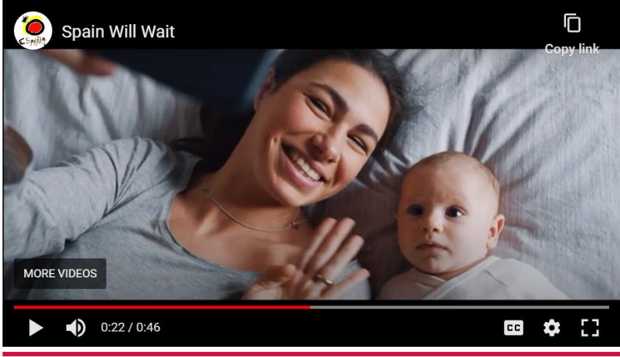
Raundæmi
Spánn mun bíða
Markmið framtaksins ‘#SpainWillWait’ (España te espera) var að tryggja og treysta hollustu ferðamanna við áfangastaðinn með því að minna þá á allt það sem Spánn hefur að bjóða og hægt væri að njóta þegar COVID-19 krísan væri liðin hjá.
https://youtu.be/GHHrJh7swUY

Slide 21
3. Svæðisbundin markaðssetning fyrir endurheimt og endurreisn

Slide 22
Markaðssetning fyrir endurheimt
Það er nauðsynlegt að svæði komi fram með skilaboð í markaðsefni eins fljótt og skilvirkt og mögulegt er þegar svæði opnast aftur fyrir viðskipti. Það er mikilvægt til þess að endurheimta traust neytenda og vinna gegn neikvæðum orðrómi.
Heimild

Slide 23
Markaðssetning þegar svæði opna aftur fyrir ferðalanga
Í endurreisninni ætti að vera markaðsherferð til að koma gestum aftur á svæðið.
Það er mikilvægt að hafa í huga að oft er þrýstingur á að kynna svæði og hvetja til heimsókna áður en það er raunverulega tilbúið til að taka á móti gestum. Mikilvægt er að tryggja að upplifun gesta verði fullnægjandi áður en farið er af stað aftur. Svæði er talið vera tilbúið fyrir gesti þegar:
Úrval þjónustu og vara fyrir gesti er aftur til staðar
Mikilvægir innviðir eru endurreistir, þar á meðal aðgengi og samgöngur
Það er talið öruggt og ánægjulegt fyrir gesti að heimsækja svæðið.
Ekki þurfa öll fyrirtæki að vera komin aftur á ról til að svæði teljist opið en það er mikilvægt að það sé val fyrir gesti t.a.m. val um gistingu, veitingastaði, aðdráttarafl o.s.frv.
Heimild

Slide 24
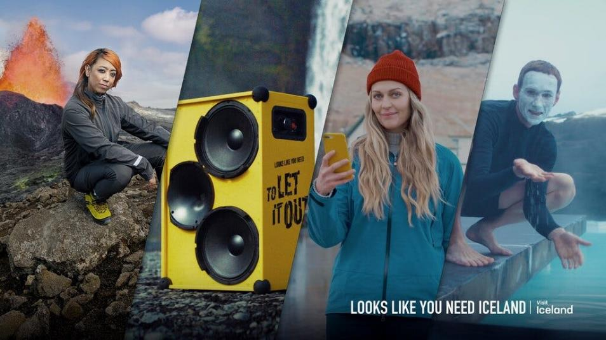
Iceland – Það lítur út fyrir að þú þurfir Ísland
Raundæmi
Ísland styrkir skynjun á Íslandi, menningu þess og þjóð
´Inspired by Iceland´ er röð markaðsherferða til að efla íslenska ferðaþjónustu.
Markaðsherferðirnar fylgja framtíðarsýn og leiðarljósi íslenskrar ferðaþjónustu til ársins 2030, sem ber yfirskriftina „Leiðandi í sjálfbærri þróun,“ og er hluti af langtímastefnu um samstarf stjórnvalda og atvinnulífs um íslenskan útflutning.
Með átakinu er leitast við að styrkja ímynd Íslands og kynna Ísland sem einstakan áfangastað um leið og aðstoða fyrirtæki við að auka sölu.
1160 minntust átaksins í fjölmiðlum 2021
83 milljónir horfðu á myndböndin
18 alþjóðleg verðlaun
Frekara lesefni

Slide 25
Markaðsaðgerðir með lágum tilkostnaði í kjölfar krísu
Fjölmiðlar
Reglulegar uppfærslur um stöðu mála sendar á fjölmiðla
Áhugaverðum sögum miðlað
Samantekt á staðreyndum komið á framfæri
Áhersla lögð á tímamót í árangri í endurreisninni
Ljósi varpað á fréttnæmar aðferðir til að ná bata
Þekktum gestum eða áhrifavöldum boðið að koma
Áhersla lögð á áhrif krísu á staðbundin fyrirtæki og hvernig þau hafa aðlagast nýjum veruleika
Auglýsingar/markaðssetning
Markvissar auglýsingar í útgáfu sem miðuð er að ferðaþjónustu, bloggum og á netinu
Herferð á samfélagsmiðlum
Bein samskipti við ferðaskrifstofur
Boðið upp á ókeypis upplýsingasíma

Slide 26
Markaðsaðgerðir með lágum tilkostnaði
Mikilvægt er að vera með stafrænan vettvang og verkfæri t.d. er hægt að bjóða upp á ýmis sýndarveruleika ferðalög sem taka áhorfendur víða um áfangastaðinn og sýna ólíkar upplifanir. Gæta þarf að bjóða upp á ólíka tungumálamöguleika.
Samfélagsmiðlar og nýir miðlar hvers konar gegna mikilvægu hlutverki þegar fólk tekur ákvarðanir um hvert skal ferðast. Kínverskir ferðamenn nýta sér t.d. stafræna miðla mikið (t.d. sýndarferðir og myndbönd) til að skoða áður en bókað er, bóka svo í gegnum stafræna greiðslumiðla og deila efninu á samfélagsmiðlum. Mikilvægi netsins er því ótvírætt þegar kemur að upplýsingamiðlun hvers konar.

Slide 27
Vel gert!
Næst: Námskeiðseining 9
Svæðisbundin endurheimt, enduruppbygging og uppbygging seiglu, í átt að „nýju normi“ eftir krísu
https://www.tourismrecovery.eu/
Facebook
Momentum, Ireland Developer of Modules

